Slide 1
Árshlutauppgjör
30. júní 2022
Lánasjóður sveitarfélaga ohf.
22. ágúst 2022

Slide 2
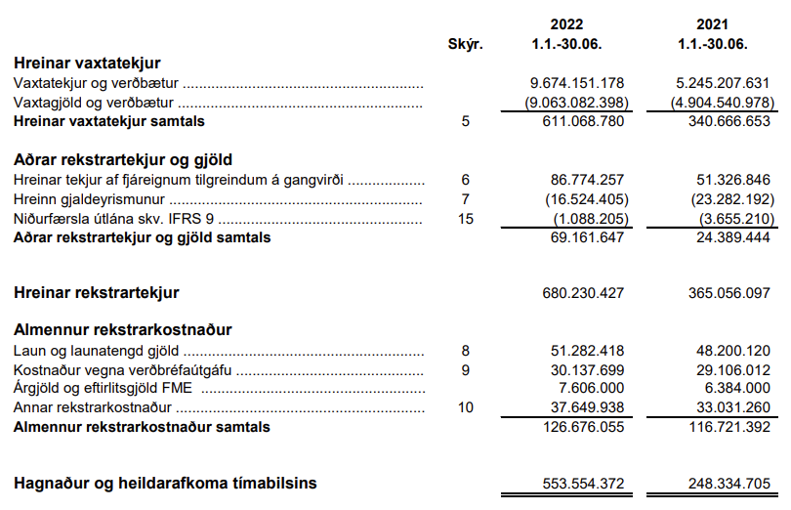
Afkoma
Skýringar:
Hreinar vaxtatekjur hækka um 79%
  Sterk ávöxtun eigin fjár sökum mikillar verðbólgu
  Verðtryggingarjöfnuður 50% af eigið fé
Aðrar rekstrartekjur
  Hærri ávöxtun á lausafé með hækkandi skammtímavöxtum
  Neikvæður gjaldeyrismunur

Slide 3
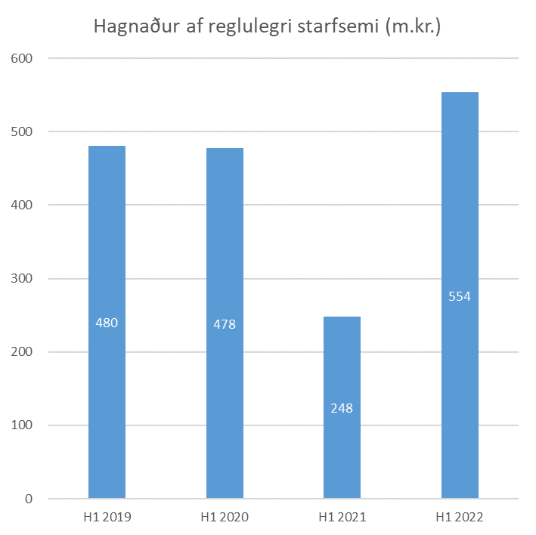
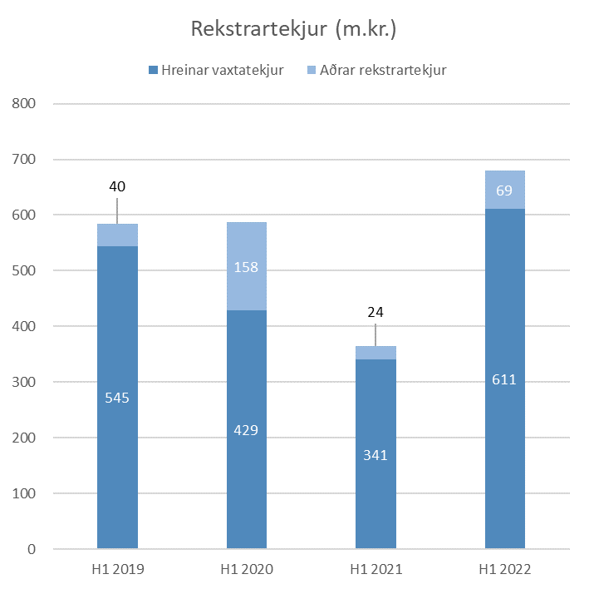
Afkoma síðustu ára

Slide 4
Rekstrarkostnaður
Helstu breytingar:
Rekstur húsnæðis eykst
  Kostnaður við framkvæmdir á skrifstofu
Verðbréfaútgáfa
  Hærri kauphallargjöld
Væntingar til 2022
  Engar vísbendingar um sérstakan aukinn kostnað utan ferða og fundakostnað sem minnkaði verulega vegna Covid

Slide 5
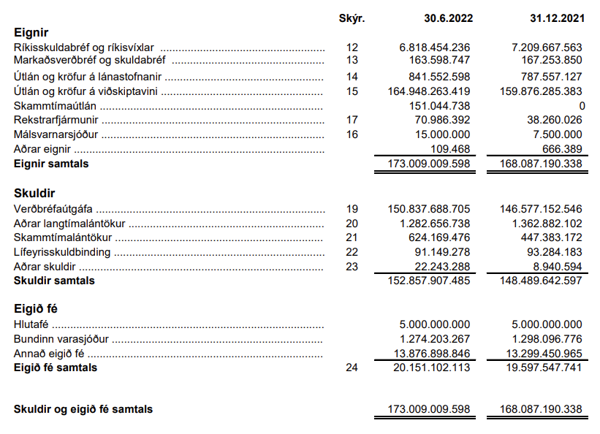
Efnahagur
Skýringar:
Mun minni útlán en á sama tímabili 2021 og 2020
Lausafé ávaxtað í ríkisbréfum, víxlum, markaðskuldabréfum og á peningamarkaði
Staða langtímalána hækkar um 5,1 ma.kr. (3,2%)
Lánasjóðurinn seldi skuldabréf að fjárhæð 3,9 ma. að markaðsvirði í samanburði við 18,5 ma. kr. árið 2021

Slide 6
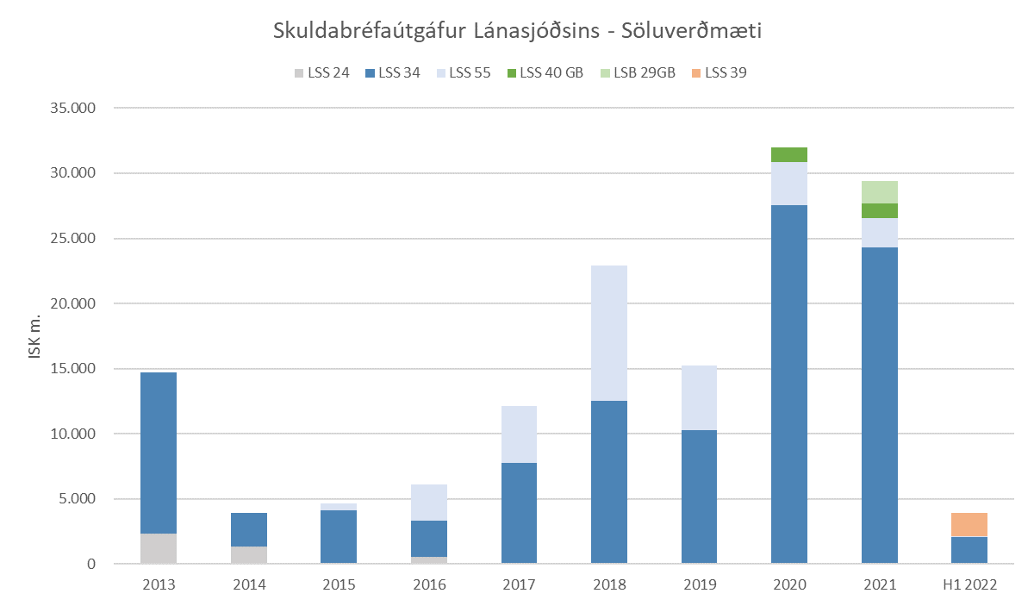
Lántökur

Slide 7
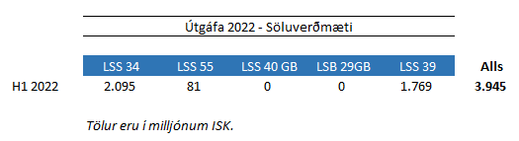
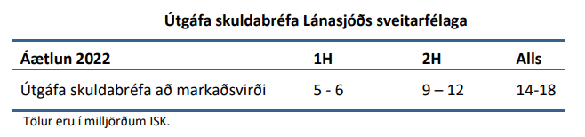
Útgáfuáætlun
Söluverðmæti verðbréfaútgáfu á fyrri helmingi 2022 var 3,9 ma.kr.
Söluverðmæti verðbréfaútgáfu á fyrri helmingi 2021 var 18,5 ma.kr.
Útgáfuáætlun ársins 2022 er samtals 14-18 ma.kr. að markaðsvirði

Slide 8
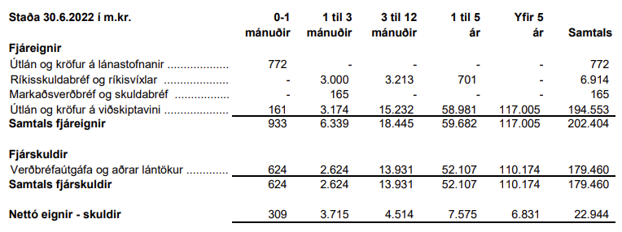
Lausafjárstaða
Lausafé ávaxtað í ríkisbréfum, víxlum, markaðskuldabréfum og á peningamarkaði
Stefna Lánasjóðsins er að eiga nægt laust fé til að standa við skuldbindingar í a.m.k. 3 mánuði án þess að fá ný lán.
  Þetta er breytt stefna frá fyrri árum þar sem stefnt var að 6 mánaða lausu fé. Fyrri stefna sjóðsins var mun strangari en lög gera ráð fyrir og með stækkun sjóðsins hefur hún reynst of kostnaðarsöm í núverandi vaxtaumhverfi.

Slide 9
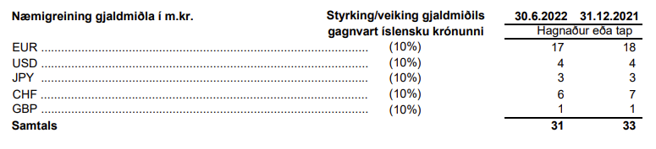
Gjaldeyrisáhætta
Stefna Lánasjóðsins varðandi gjaldmiðlaáhættu er að gjaldeyrisjöfnuður sjóðsins sé alltaf innan reglna Seðlabanka Íslands og þess utan vera í réttu hlutfalli við hlutfall erlendra eigna af efnahag
Erlendar eignir voru 0,9% af efnahag í lok tímabilsins sem er óbreytt frá árslokum
Nettó gjaldeyrisstaða er 1,5% af eigið fé

Slide 10
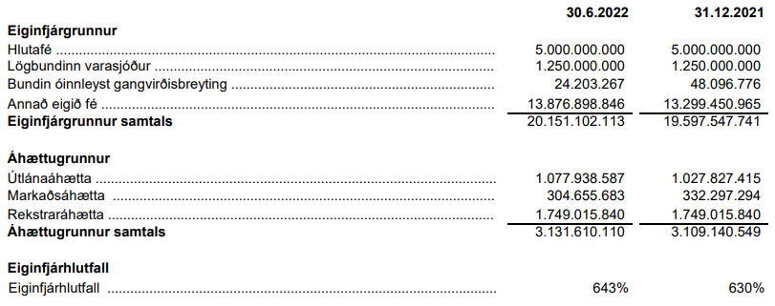
CAD hlutfall
Lánasjóðurinn nýtir sér mildunarákvæði við eiginfjárútreikninga vegna lögbundinnar sérstöðu sjóðsins. Samkvæmt 2. mgr. 68. gr. sveitarstjórnarlaga nr. 138/2011 geta sveitarfélög veitt sjóðnum veð í tekjum sínum vegna lána sem það tekur hjá sjóðnum og vegna ábyrgða sem það veitir honum samkvæmt 1. og 2. mgr. 69.gr. sömu laga. Við beitingu mildunar fá umræddar áhættuskuldbindingar, að því marki sem veð er fyrir hendi, áhættuvog eins og íslenska ríkið, þ.e. 0% vegna lána í íslenskum krónum.

Slide 11
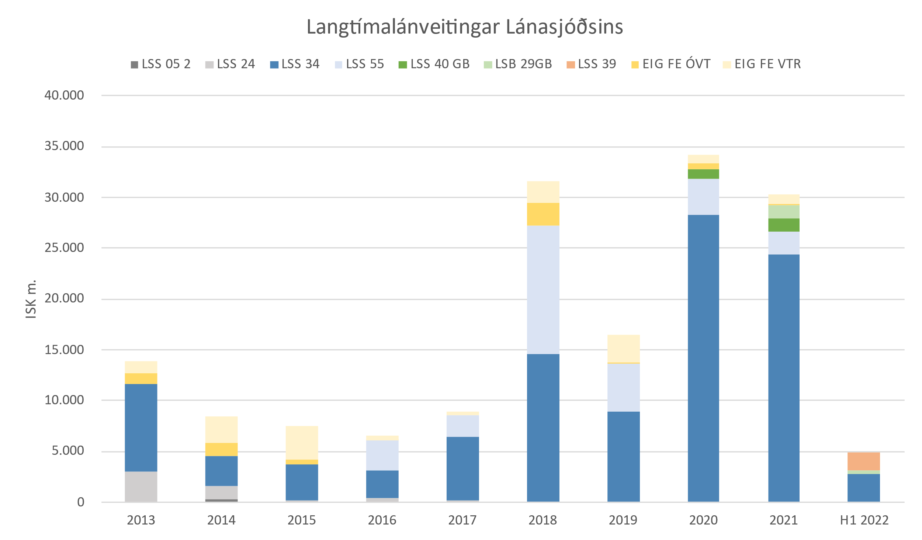
Þróun útlána
Verulega minni almenn eftirspurn eftir fjármögnun hjá sjóðnum
Hagstæðustu lánakjör í sögu sjóðsins þar til vaxtahækkanir Seðlabankans smituðust út í markað fyrir verðtryggð skuldabréf

Slide 13
LSS 39 0303 - helstu skilmálar
Nýr skuldabréfaflokkur | LSS 39 0303
Heildarheimild flokks: | 25.000.000.000
Útgefið nú: | 2.710.000.000
Nafnverðseiningar: | 1 kr.
Tegund skuldabréfs: | Jafnar afborganir
Afborganir höfuðstóls og vaxta: | Höfuðstóll og vextir eru greiddir með 34 greiðslum. Vextir eru greiddir eftirá á vaxtagjalddaga, tvisvar á ári, þann 3. mars og 3. september ár hvert. Fyrsti vaxtadagur verður þann 3. mars 2022 og fyrsti gjalddagi höfuðstóls verður þann 3. september 2024.
Nafnvextir: | 1%
Dagregla: | 30E/360
Uppgreiðsluheimild: | Nei
Verðtrygging: | Já, vísitala neysluverðs
Tekið til viðskipta: | Skráð á Aðalmarkað Nasdaq Iceland hf. innan 1 mánaðar frá uppgjörsdegi
Tilgangur útgáfu: | Almenn fjármögnun Lánasjóðsins
Aðrar upplýsingar: | Viðskiptavakt hefst með flokkinn þegar útgefið nafnverð hefur náð 5.000.000.000. Heildstæðar upplýsingar um skuldabréfin og útgefandann fást með því að skoða saman skilmála þessa, þ.m.t. útgáfulýsingu skuldabréfaflokksins, endanlega skilmála vegna útgáfu hvers útgáfuhluta skuldabréfaflokksins og grunnlýsingu útgefanda vegna útgáfurammans sem dagsett er 23. júlí 2021. Fyrrgreind skjöl má nálgast á vefsíðu útgefandans https://www.lanasjodur.is/fjarfestar/fjarmognun/eldri-grunnlysingar-og-vidaukar/

